Slide 1
Интегрированное мероприятие по искусству и технологии «Старинный сундук семьи народов губернии»
ФКОУ СОШ имени А.Н. Радищева, г. Кузнецк-12
учитель ИЗО, МХК Логинова И.Ю.
учитель технологии Маковкина Е.В.

Slide 2
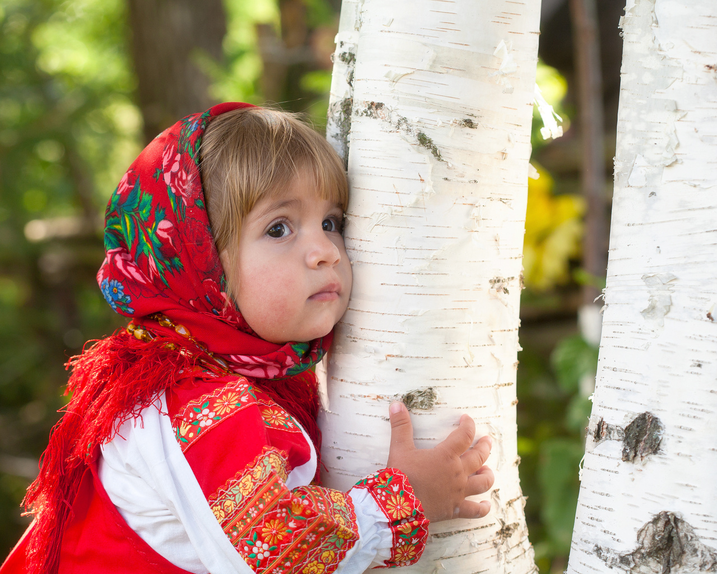
Умывает красно солнышко Руки тёплые в росе. И Россия, как Алёнушка, Предстаёт во всей красе.

Slide 3
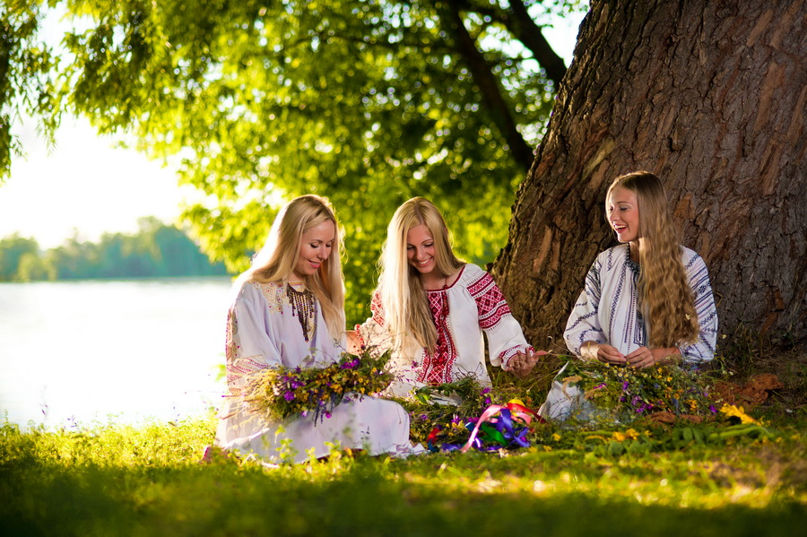
Ни вблизи, ни вдали Я не знаю земли Лучше той, что меня растила

Slide 4
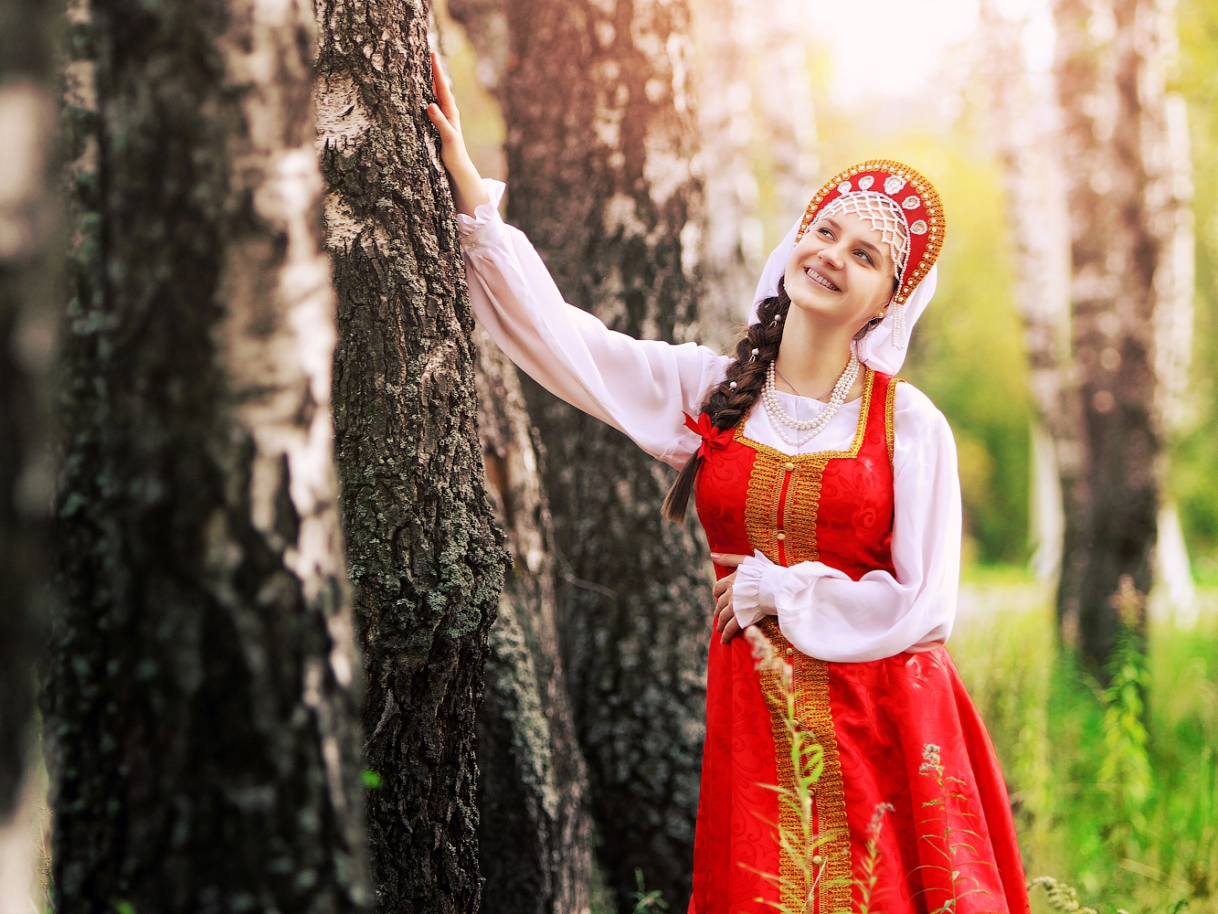
Синих рек рукава, В небе синь-синева, И светла от берёз Россия.

Slide 5
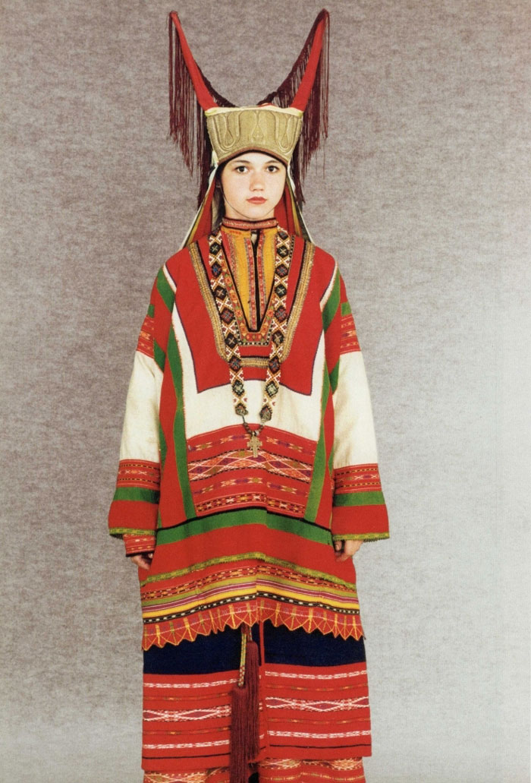
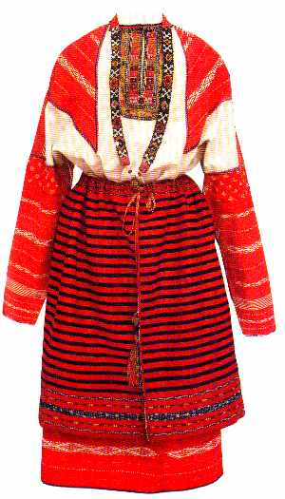
Поневный комплекс. Головной убор Кика

Slide 6
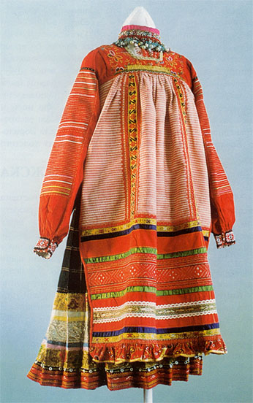
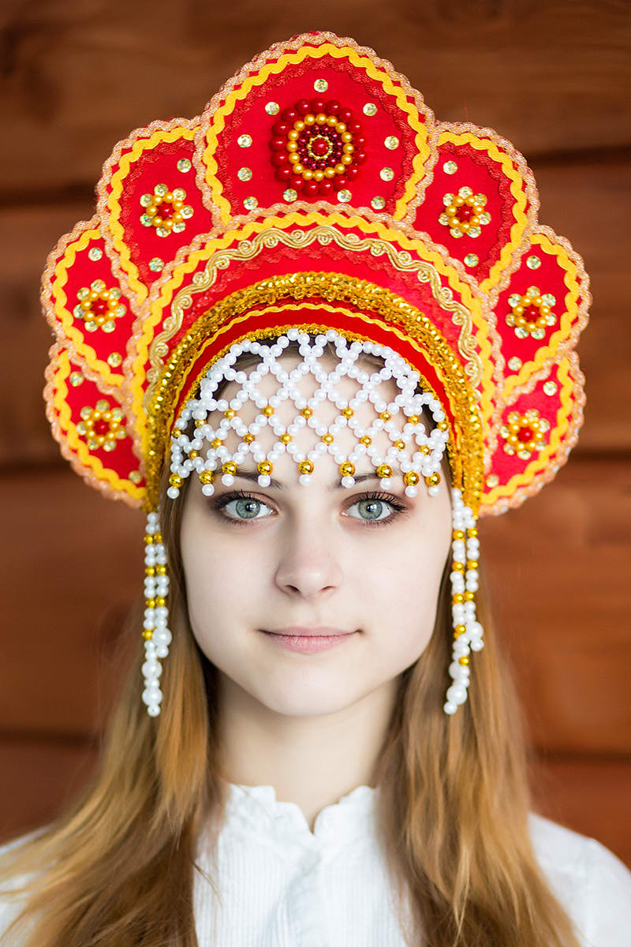
Сарафанный комплекс с кокошником

Slide 7
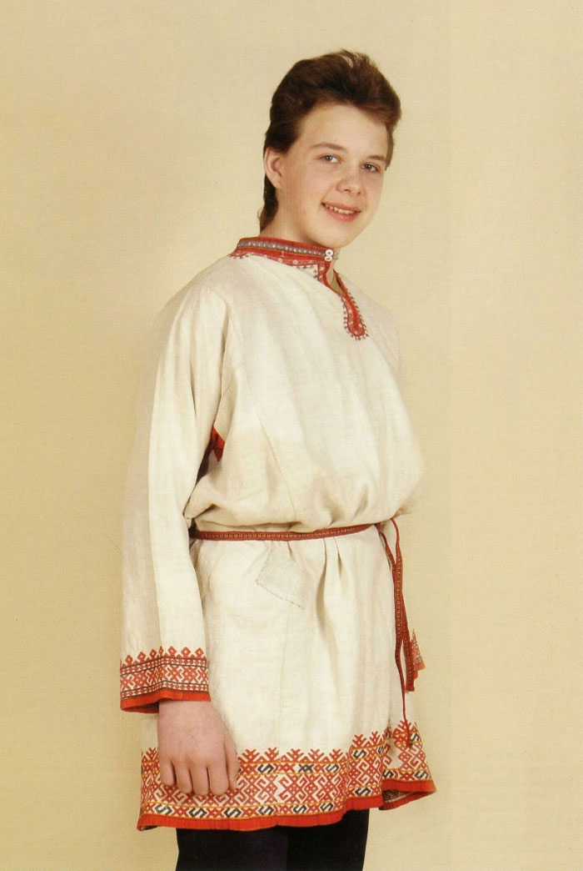
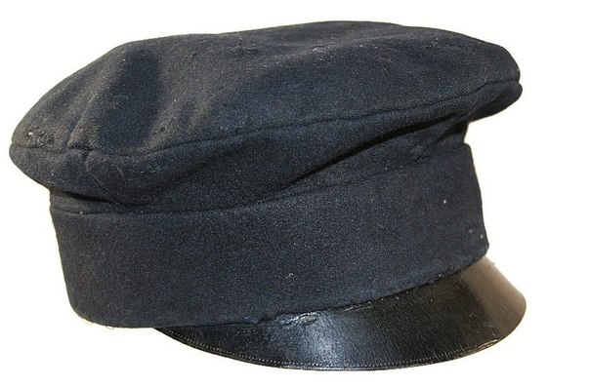
Народный мужской костюм

Slide 8
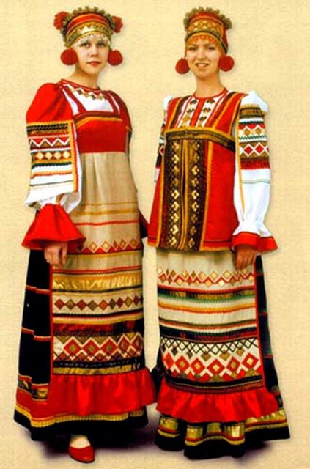
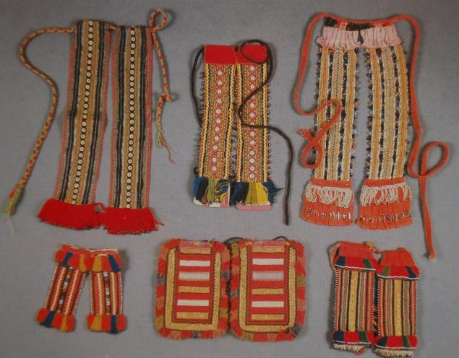
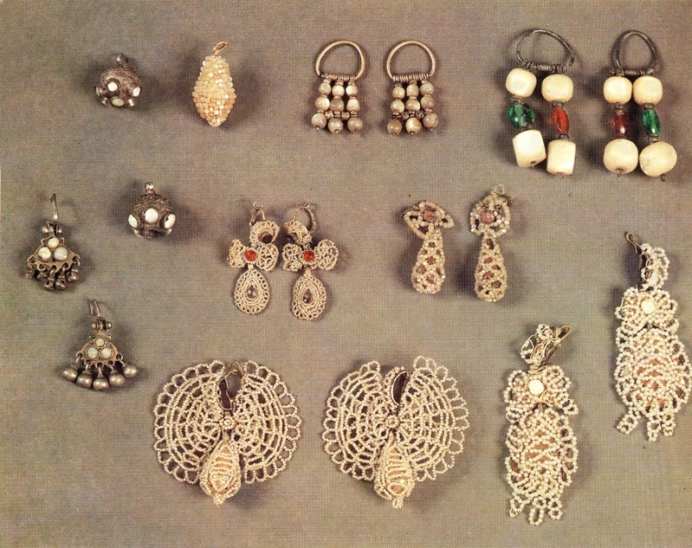
Среди украшений преобладали: на голове бисерные и стеклярусные подвески, в ушах серьги из серебра, на груди бусы, крестик или ладанка на цепочке, на руках - перстни, кольца, браслеты, на поясе - подвески из металла и ткани

Slide 9
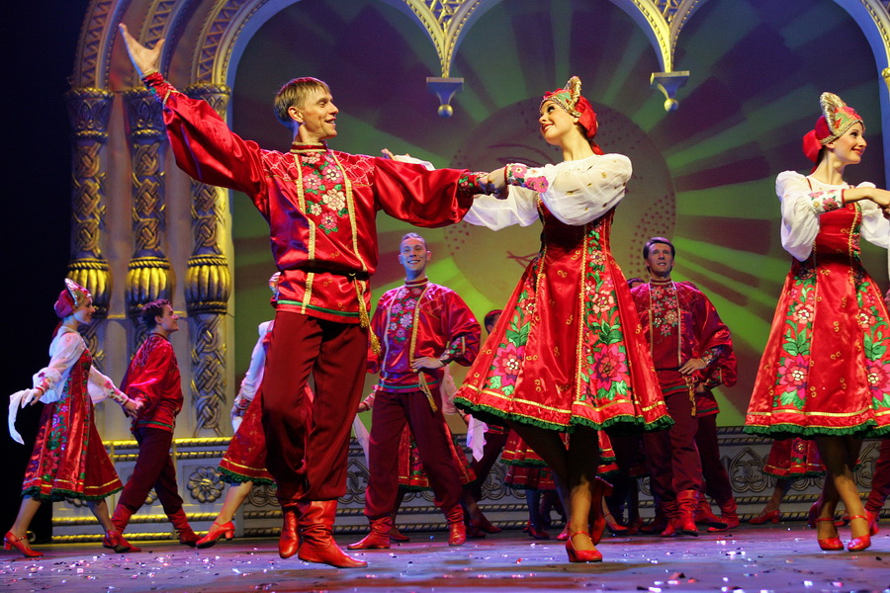
Между танцоры в народных костюмах и зрителями устанавливается особый, глубинный контакт

Slide 10
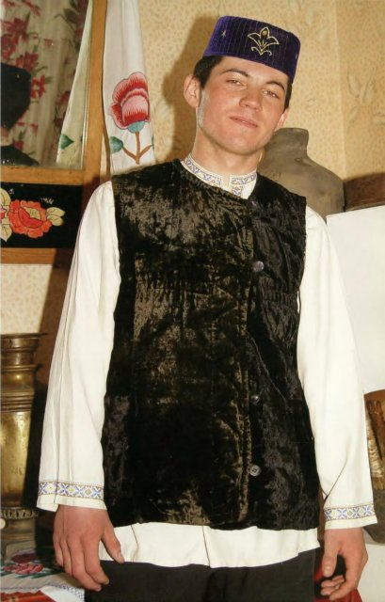
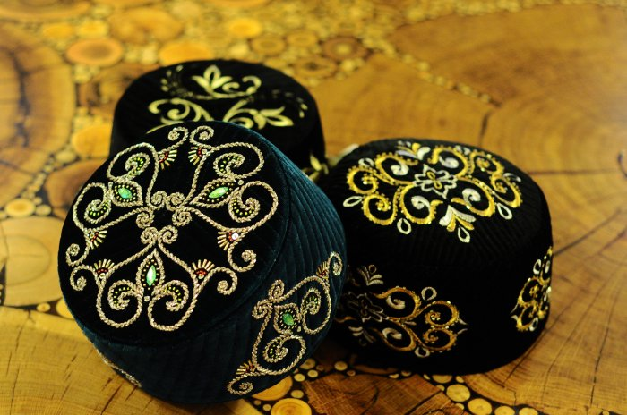
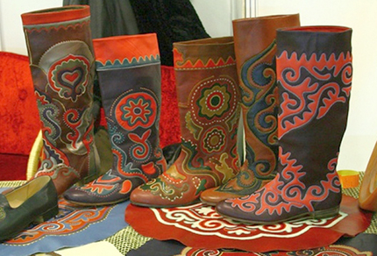
Рубаха – кулмек и штаны ыштан; обувь - кожаные ичиги

Slide 11
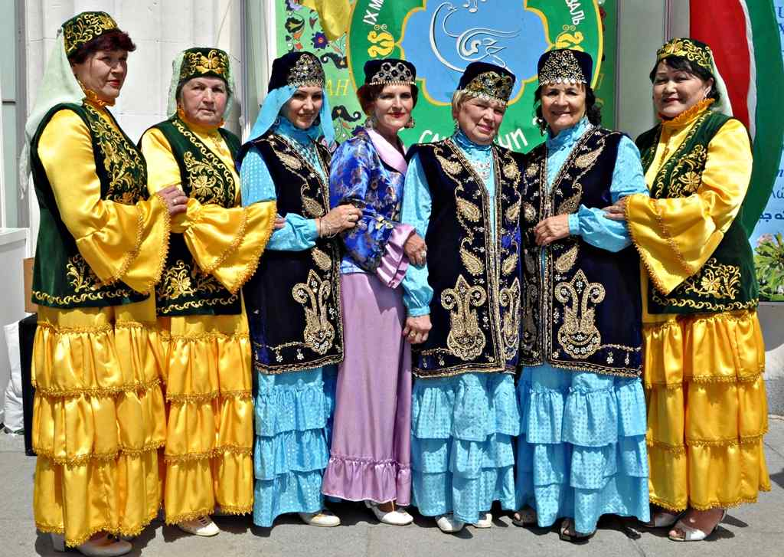
Продолжительные распевы в татарской музыке принято называть орнаментика

Slide 12
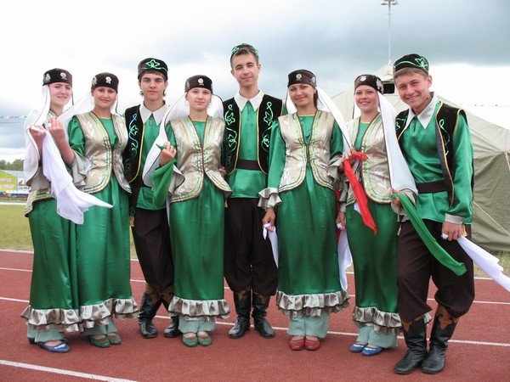
Музыка любого народа напрямую связана с языком. Татарский язык отличается особой мелодичностью

Slide 13
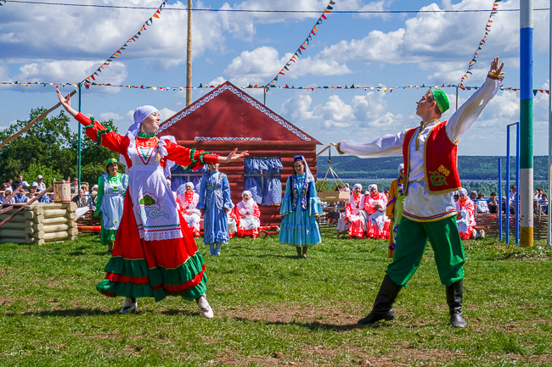

Slide 14
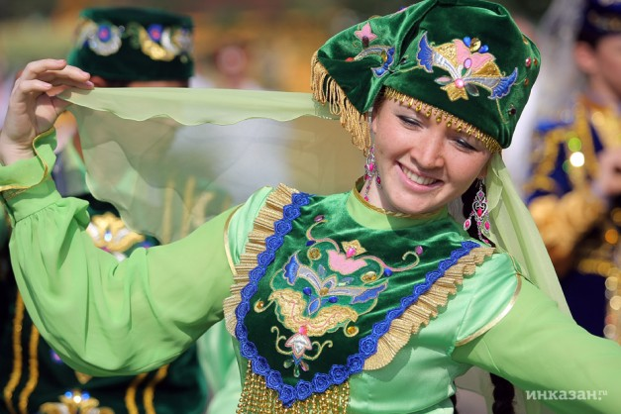
Женский головной убор калфак и кюлмек – это рубаха – платье

Slide 15
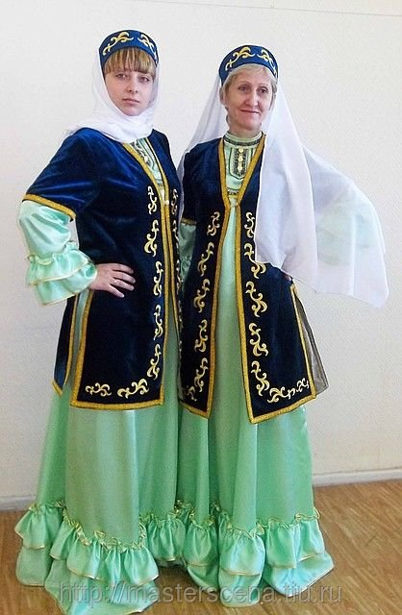
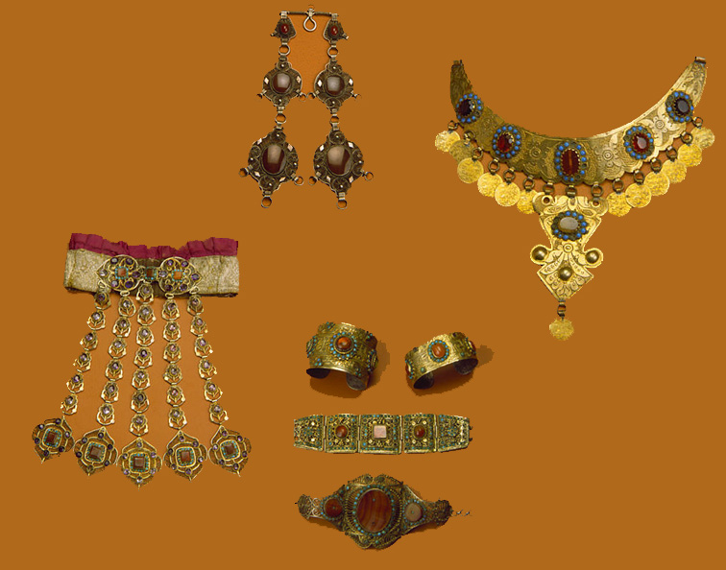
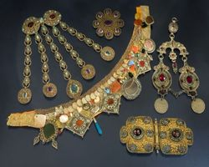
Металлические серьги, накосные подвески, браслеты и персти служат нарядным дополнением к татарскому женскому костюму

Slide 16
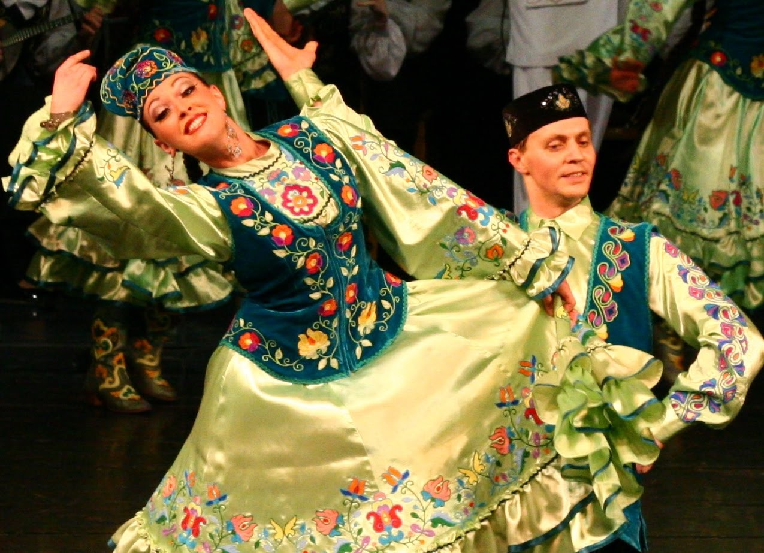
У татарского народа на любой праздник всегда был готов особенный танец

Slide 17
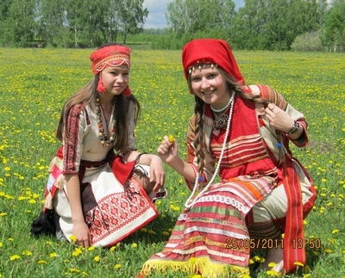
Земли есть и красивей –
Мне не надо иной:
ты ведь тоже Россия,
край мордовский мой

Slide 18
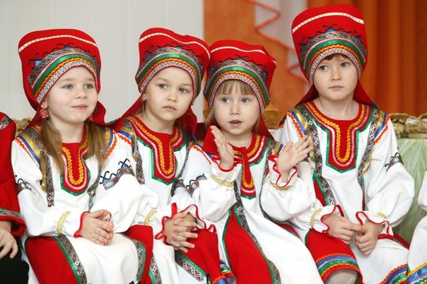

Slide 19
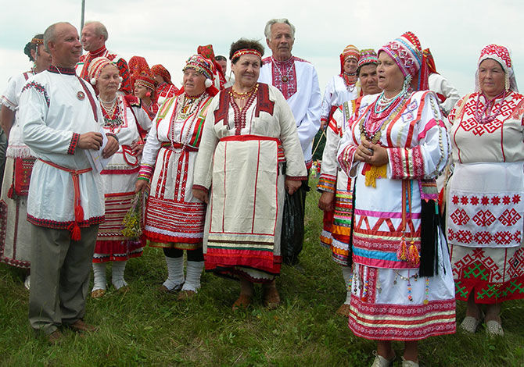
Мордовская песня - Мокшель крайней
о красоте мордовского края

Slide 20
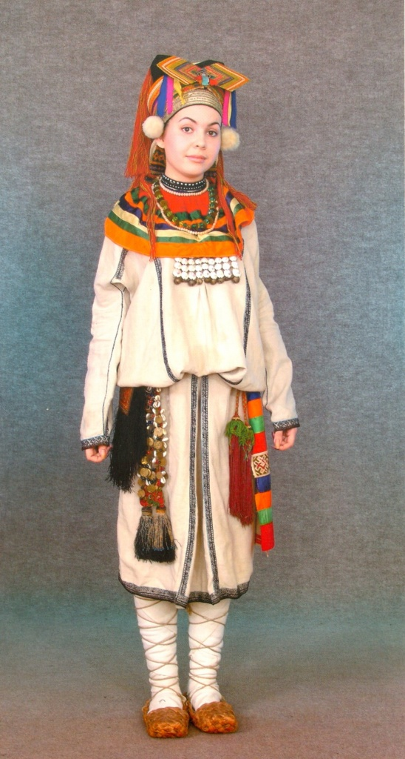
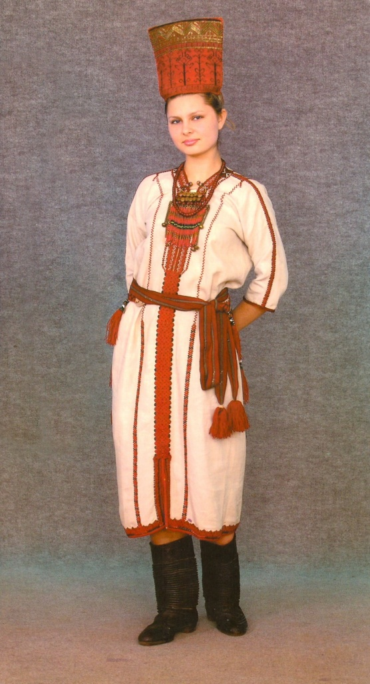
Костюм невесты-мокшанки
Костюм
молодой женщины-эрзянки

Slide 21
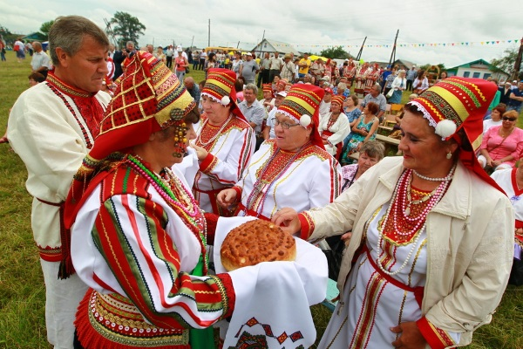
Женские украшения у мордвы многочисленны. Популярными были височные украшения – они изготавливались из монет, бисера и пуха

Slide 22
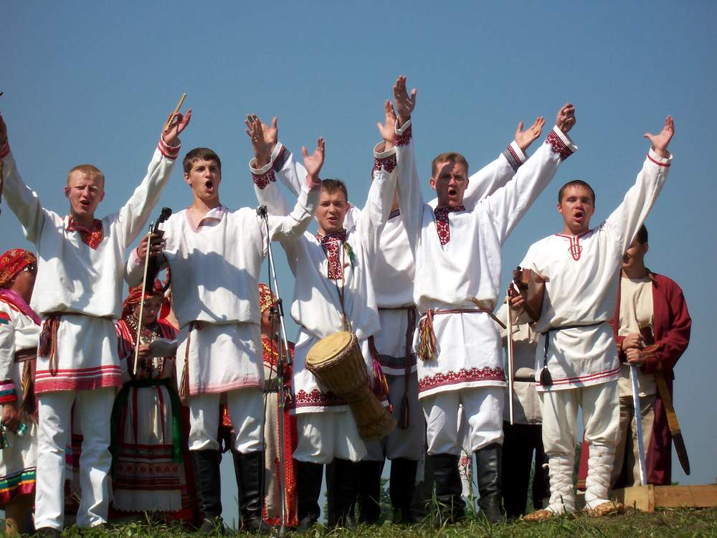
Костюм мордовских мужчин очень схож с костюмом русских молодцев. Основа костюма – панар и понкст по-простому, рубаха и штаны

Slide 23
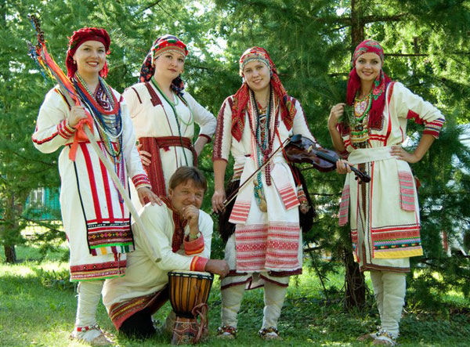

Slide 24
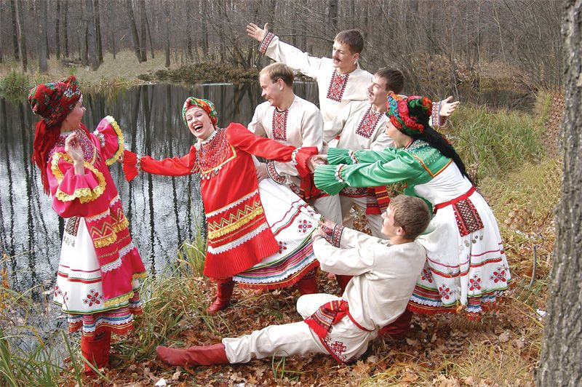
Гордо поднятая голова; осанка прямой спины - мордовский танец наивен и прост, но этим-то по-своему красив

Slide 25
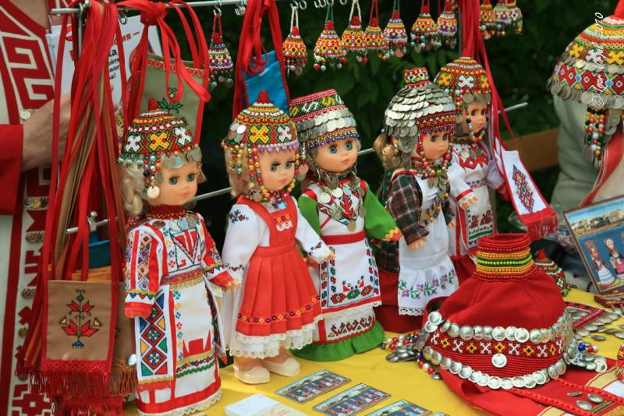
Чувашский девичий головной убор – нарядная округлая шапочка тухъя, украшенная бисерным шитьем и серебряными монетами

Slide 26
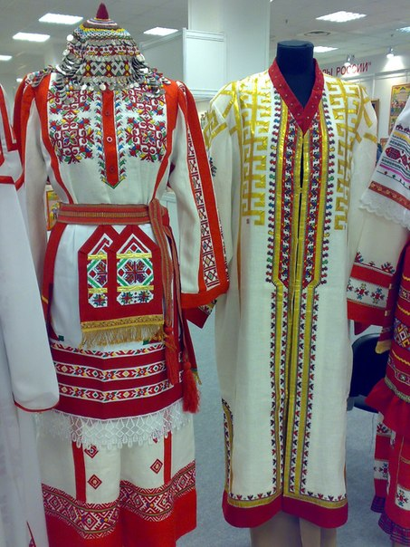
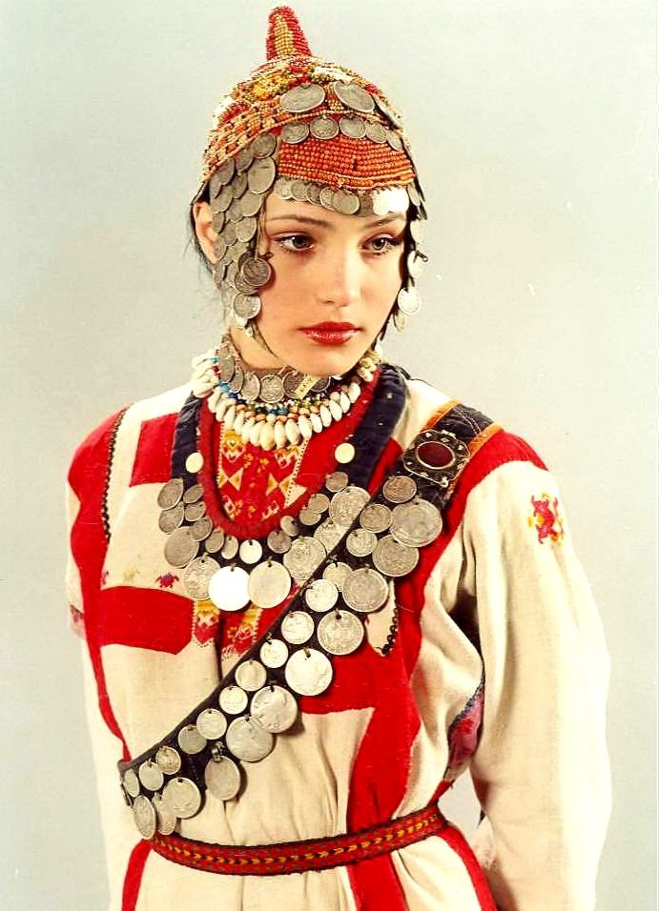
Туникообразная рубаха – кепе и штаны с широким шагом – йем

Slide 27
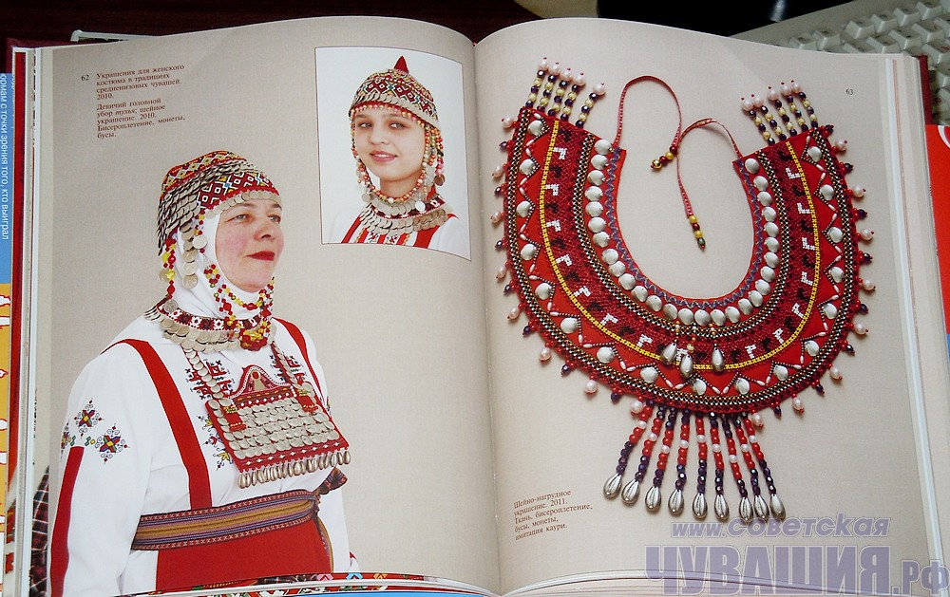
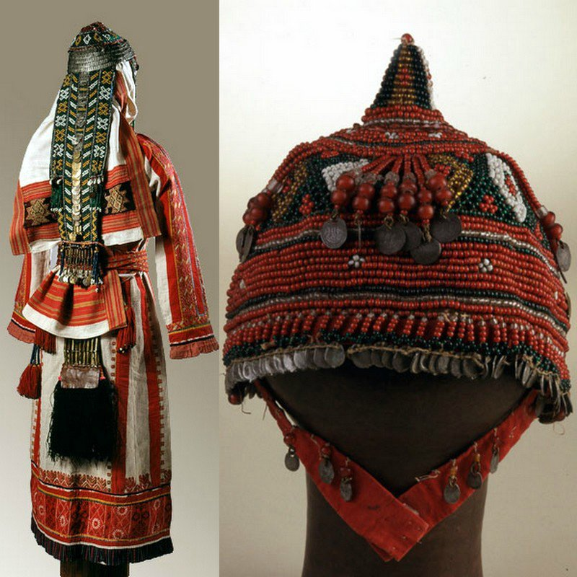
Украшения из монет, бисера, бус, кораллов и раковин каури

Slide 28
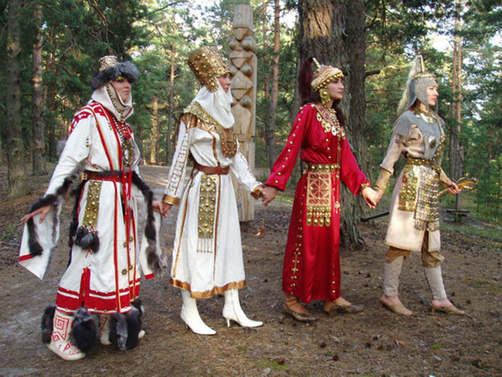
В музыке Чувашии отразились и исторические события

Slide 29
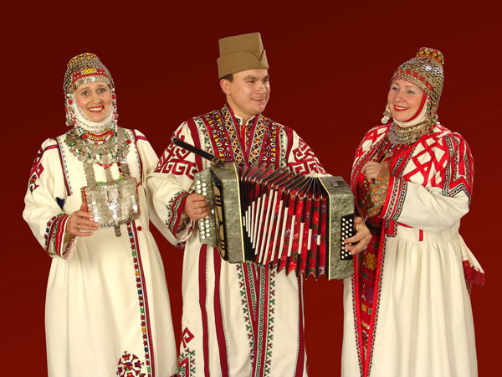
Чувашские народные песни — это бытовые, трудовые напевы, свадебные и обрядовые

Slide 30
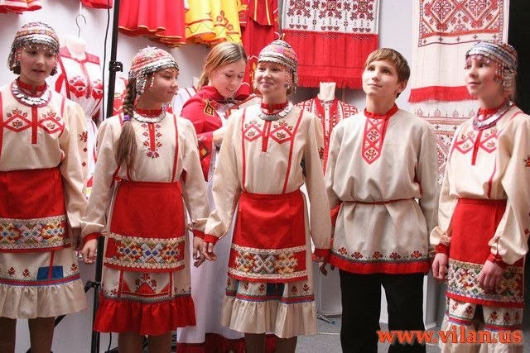

Slide 31
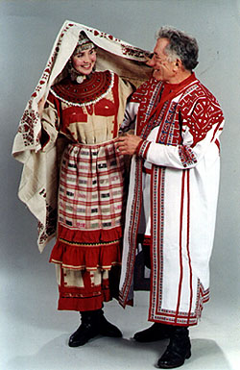
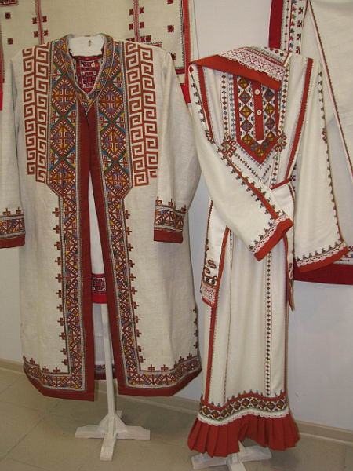
Мужской чувашский костюм состоял из длинной белохолщовой рубахи штанов, скреплявшихся на талии шнурками, халата, носившегося поверх рубахи и шляпы

Slide 32
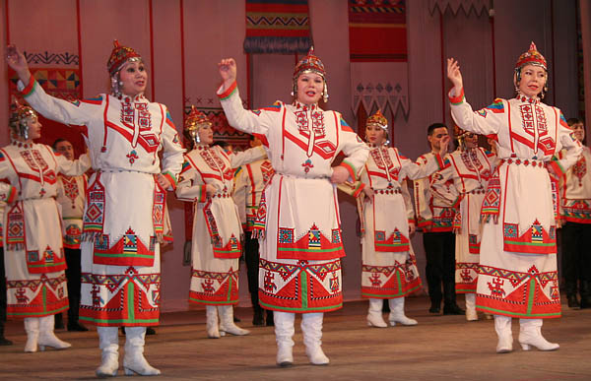
Нежность, плавность, мягкость движений, ноги не должны отрываться от пола, руки не должны подниматься выше линии глаз…это элементы чувашского танца

Slide 33
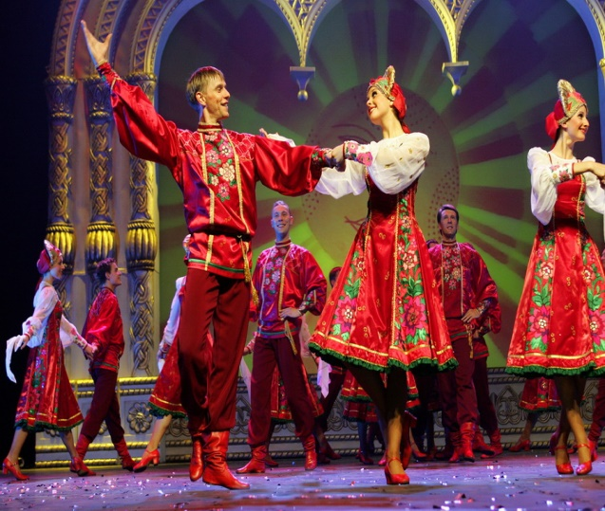
Пензенская земля всегда славилась своими многонациональными традициями.
В мире и согласии здесь живут, трудятся, растят детей представители разных национальностей.
Всех их объединяет любовь к родному краю, мечта о его процветании
Мы все очень разные, но только когда мы вместе, мы - Россия!

Slide 34
Интернет источники
1. http://www.penzainform.ru
2. http://belorybkin.ru/23
3. http://penza-tatarlari.ru
4. http://penza-tatarlari.ru/?page=parts&id=34
5. http://inpenza.ru/ethnos/mordovians.php
6. http://allworldart.ru/wp-content/uploads/2014/02
7. https://www.youtube.com/watch?
8. http://womanadvice.ru/narodnye-kostyumy
9. http://www.kakprosto.ru
10. http://www.proza.ru/2013/01/07/1421
11. http://infourok.ru
12. http://womanadvice.ru
13. http://derbenevka.com/archive/articles/2290
14. http://www.tforum.info/forum/index.php?showtopic

